Slide 2
Одно слово может стать решающим и склонить чашу «переговорных» весов в нашу пользу!
Аудитория:
знает что такое кофе-машина;
способна самостоятельно принять решение о покупке;
самостоятельно анализирует рынок.

Slide 3
дизайн интерьер
время
свобода
вкус
аромат
качество
Для тех, кто ценит:
забота о близких
просто
удобно
быстро
здоровье

Slide 4
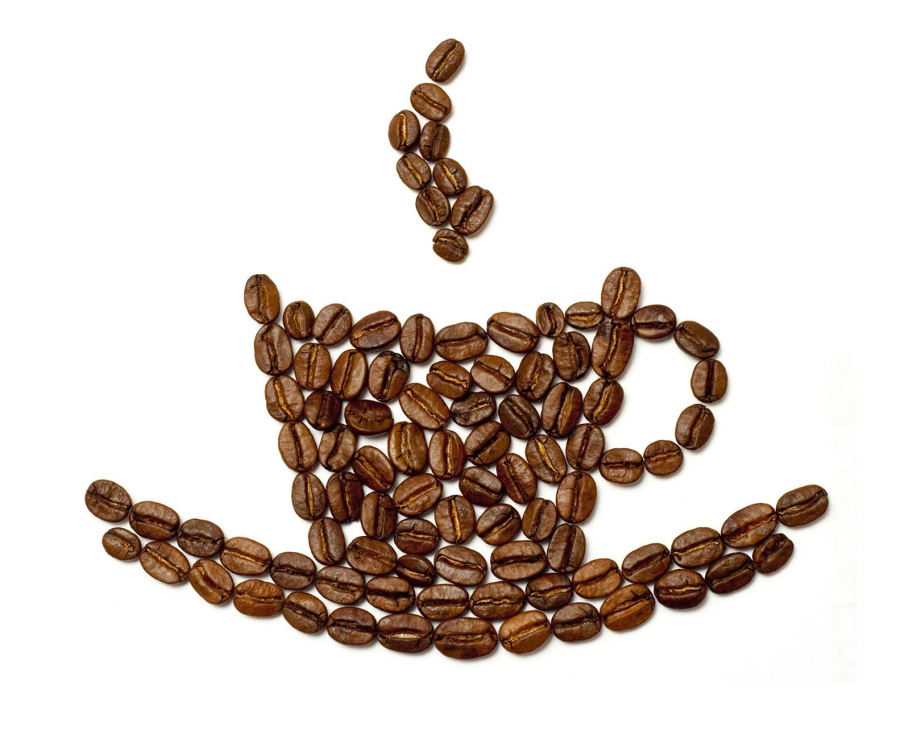
преимущества фитоэкстрактора и капсульных напитков Elite cup:
Простота и удобство в обращении: достаточно нажать на кнопку и через 30 секунд ароматный напиток готов!
Фитоэкстрактор имеет стильный дизайн и не занимает много места, отлично вписывается в любой уголок офиса, дома или бара.
Фитоэкстрактор не зависит от системы водоснабжения, а использование кофейных капсул позволяет отказаться от промывания кофе-машины водой после каждого приготовления напитка.

Slide 5
преимущества фитоэкстрактора и капсульных напитков Elite cup:
Капсульная система (кофе, чай, чайные композиции)– это новейшая разработка в области приготовления капсульных напитков. При изготовлении учтены все правила и особенности приготовления кофе/ чая.
Кофе в капсулах запакован в герметичный контейнер, гарантирующий сохранение свежести кофе и насыщенности аромата в течение длительного времени.
Каждая капсула содержит точно отмеренную дозу кофе, Вам остаётся только выбрать сорт - об идеальных условиях приготовления мы уже позаботились!

Slide 6
новые покупатели
продажа
конкуренция
дегустация
новый продукт
доверие
рекламный инструмент

Slide 7
ТИПОВЫЕ ОШИБКИ: ОБОСНОВАНИЕ ЦЕНЫ
ПОЧЕМУ ТАК ДОРОГО?

Slide 8
ТИПОВЫЕ ОШИБКИ: ОБОСНОВАНИЕ ЦЕНЫ
- ПОЧЕМУ ТАК ДОРОГО?
ОШИБКИ:
Доказывать Клиенту, что "это совсем недорого" без обоснования цены.
Намекать Клиенту на его неплатежеспособность ("Ну, раз для Вас это так дорого…", "Тогда Вам лучше сразу выбирать что-нибудь подешевле…" и т.д.)
Обижаться на Клиента за "непонимание свой выгоды" или запугивать тем, что "в других местах цены еще хуже".

Slide 9
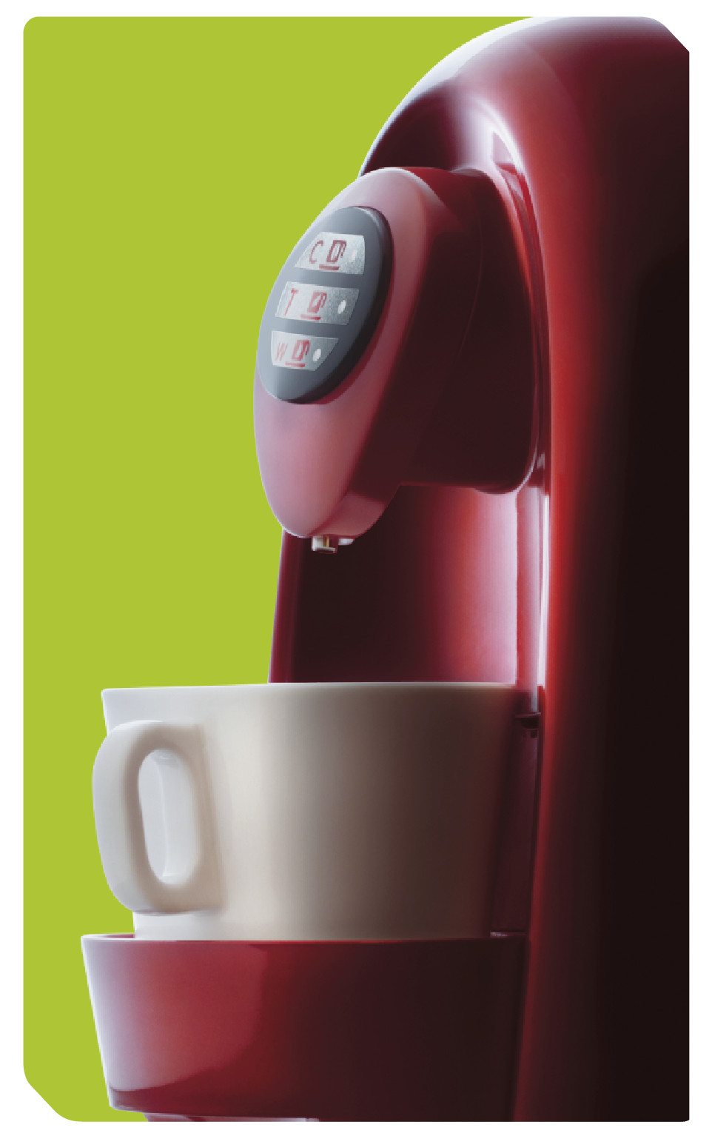
В ЧЕМ РАЗНИЦА МЕЖДУ ФИТОЭКСТРАКТОРОМ И КОФЕ-МАШИНОЙ:
благодаря фитоэкстрактору можно легко приготовить любой капсульный напиток: чай, кофе, чайные композиции;
фитоэкстрактор имеет специальные отдельные функции для приготовления кофе и отдельно для приготовления чая и чайных композиций;
фитоэкстрактор нагревается до специальной температуры, запрограммированной заводом изготовителем, чтобы раскрыть все полезные свойства экоингредиентов

Slide 10
ТИПОВЫЕ ОШИБКИ: отстройка от конкурентов
ПОЧЕМУ Я ДОЛЖЕН ПОЛЬЗОВАТЬСЯ ФИТОЭКСТРАКТОРОМ ELITE CUP?

Slide 11
ТИПОВЫЕ ОШИБКИ: отстройка от конкурентов
- ПОЧЕМУ Я ДОЛЖЕН ПОКУПАТЬ ELITE CUP?
ОШИБКИ:
Вместо кратких принципиальных отличий - перечисление всех характеристик товара/услуги, "какие знаем".
Путать "отличия" и "преимущества", которые могут быть и у конкурентов.
Задавать спорные, неубедительные критерии оценки.
Вместо критериев оценки приводить "развернутые" характеристики товара/услуги.
НЕ задавать Клиенту вообще никаких критериев (никаких закономерностей, никакого стереотипа), называя характеристики товара/услуги.

Slide 12
ТИПОВЫЕ ОШИБКИ: отстройка от конкурентов
Компания Артлайф - единственный производитель капсульного чая и чайных композиций в ассортименте.
В напитках Elite cup соединяет качественные продукты основы с экоингредиентами, обеспечивающих направленность действий.
Специальная технология производства, разработанная Артлайф, позволяет экстрагировать полезные растения, сохраняя их целебные свойства в полной мере.
Elite cup - формула целебных напитков на основе чая и кофе, экстрактов трав, семян и плодов растений

Slide 13
ТИПОВЫЕ ОШИБКИ: ОБИДА
ВАМ ЧТО, ТРУДНО ОТВЕТИТЬ?

Slide 14
ТИПОВЫЕ ОШИБКИ: ОБИДА
- Вам что, трудно ответить?
ОШИБКИ:
Начинать диалог извинением "за беспокойство".
Обижаться на "формальный подход":
-"Это что, секрет?"
-"Вам что, трудно ответить?" и т.д.

Slide 15
ТИПОВЫЕ ОШИБКИ: ОБИДА
Когда мы презентуем Elite cup, каждый покупатель для нас индивидуальность.
! При этом мы играем на стереотипах:
-Вспомните, с каким фантастическим настроением вы просыпаетесь с ароматом кофе!
- Когда за окном дождь и вы промокли до нитки. Вы вбегаете в кафе и заказываете горячий кофе… Вспомните потрясающий вкус первого глотка…
Настроение в речевых модулях подчеркивают прилагательные и невербальное общение: взгляд, жест, пауза.
Психологи утверждают, если вы хотите убедить Покупателя, смотрите ему в правый глаз. Если хотите вывести из себя – смотрите в зону воротничка.
Большинство американских тренеров советуют начинать свое выступление с шутки. Но при этом вы должны уметь шутить.

Slide 16
ТИПОВЫЕ ОШИБКИ:ПЫТАТЬСЯ РАССКАЗАТЬ ВСЕ
ПЫТАЕМСЯ СРАЗУ РАССКАЗАТЬ ВСЕ, ЧТО МЫ ЗНАЕМ О ПРОДУКТЕ!

Slide 17
ТИПОВЫЕ ОШИБКИ:ПЫТАТЬСЯ РАССКАЗАТЬ ВСЕ
ОШИБКИ:
Пытаться сразу сказать все, что знаем по данному вопросу.
Излагать громоздкими фразами и малопонятными терминами.
Рассказывать больше о том, что мы "можем", чем о том, что это дает Покупатель, какие его задачи решает.
! Главное кратко и образно донести, ЧТО предлагается, попадая в стереотипы !

Slide 18
ТИПОВЫЕ ОШИБКИ:ПЫТАТЬСЯ РАССКАЗАТЬ ВСЕ
Говорите о своем опыте, совпадающем с их позицией:
- Я обожаю кофе! Но когда я начинаю думать о том, что кофе-машину потом придется мыть,… то я обхожусь ложкой растворимого кофе. При этом я понимаю, разницу во вкусах. И понимаю, что в наслаждении я проигрываю.
Покупатель чувствует, когда вы искренние! Тогда вам начинают доверять.
От индивидуальных примеров переходите к более общему:
- Сколько раз в будни вы пьете кофе? (слушайте ответы из зала)
Больше трех чашек кофе в будний день выпивает каждый третий россиянин. (приводите статистику)

Slide 19
ТИПОВЫЕ ОШИБКИ: СКАНДАЛ
ВНИМАНИЕ! СКАНДАЛЬНЫЙ ПОКУПАТЕЛЬ

Slide 20
ТИПОВЫЕ ОШИБКИ:СКАНДАЛ
Скандальный Клиент - это НЕ тот, кто задает "сложные", неудобные, неприятные вопросы, а тот, кто НЕАДЕКВАТНО реагирует на ситуацию:
не просто грубит, а переходит на откровенно "базарный" тон;
цепляется за слова и придает им иное (скандальное, превратное) толкование;
угрожает, шантажирует, запугивает и т.д.
ОШИБКИ:
Надолго "зависать" на одном неадекватно реагирующем Покупателе, упуская других целевых Клиентов.
Пытаться "насмерть" переубедить, показать человеку, как он "не прав".
Скандалить в ответ.

Slide 21
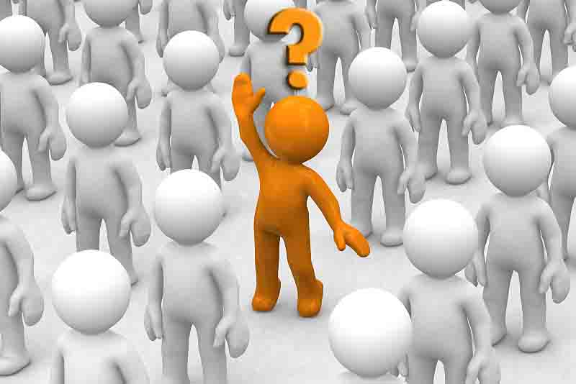
ТИПОВЫЕ ОШИБКИ:СКАНДАЛ
Найдите того, кто представляет для вас угрозу. Когда человек в толпе, он всегда сильнее вас. Попросите его встать, представиться. Попросите его выйти к вам. Он будет делать шаги и его сила будет падать.
Когда он дойдет до вас, толпа начнет его ненавидеть.
Потому что вы выбрали его!

Slide 22
ТИПОВЫЕ ОШИБКИ:СКАНДАЛ
Спрашиваете: расскажите о себе, кто вы?
Он: да я обычный человек.
Спрашиваете: кем вы работаете?
Он: да я слесарь..
Как только вы узнаете подробности о человеке, его сила падает!
И когда он начнет возмущаться:
Вы: (спокойно согласитесь с ним и спросите) А предлагаете вы что?
Он начинает что-то предлагать
Вы: а как это решить?
И человек начнет теряться. Потому что в критике сильны все.

Slide 23
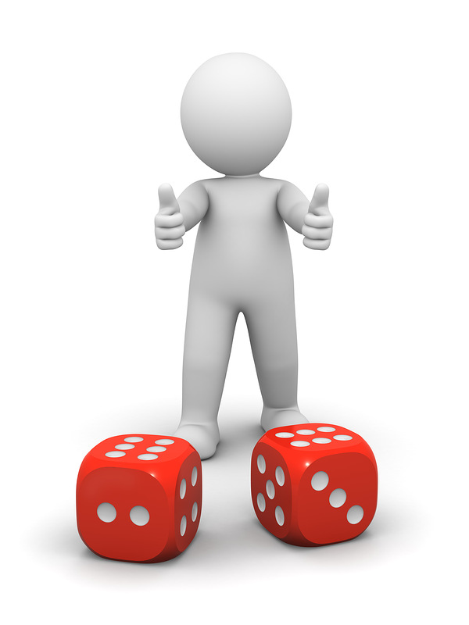
СПАСИБО ЗА ВНИМАНИЕ!
УСПЕШНЫХ ПРОДАЖ!

